Slide 1

GDTE
全球数字贸易博览会
参展商注册操作说明

Slide 2
Contents
目录
一、展商注册
二、证件申请
三、企业信息完善
四、个人信息设置

Slide 3

展商注册

Slide 4



一、访问官网
1、访问大会官网：https://www.gdte.org.cn, 点击导航栏数贸在线，
或访问：https://www.gdteonline.com, 进入数贸在线网站；或访问数贸会小程序。
PC/H5
微信小程序
支付宝小程序

Slide 5
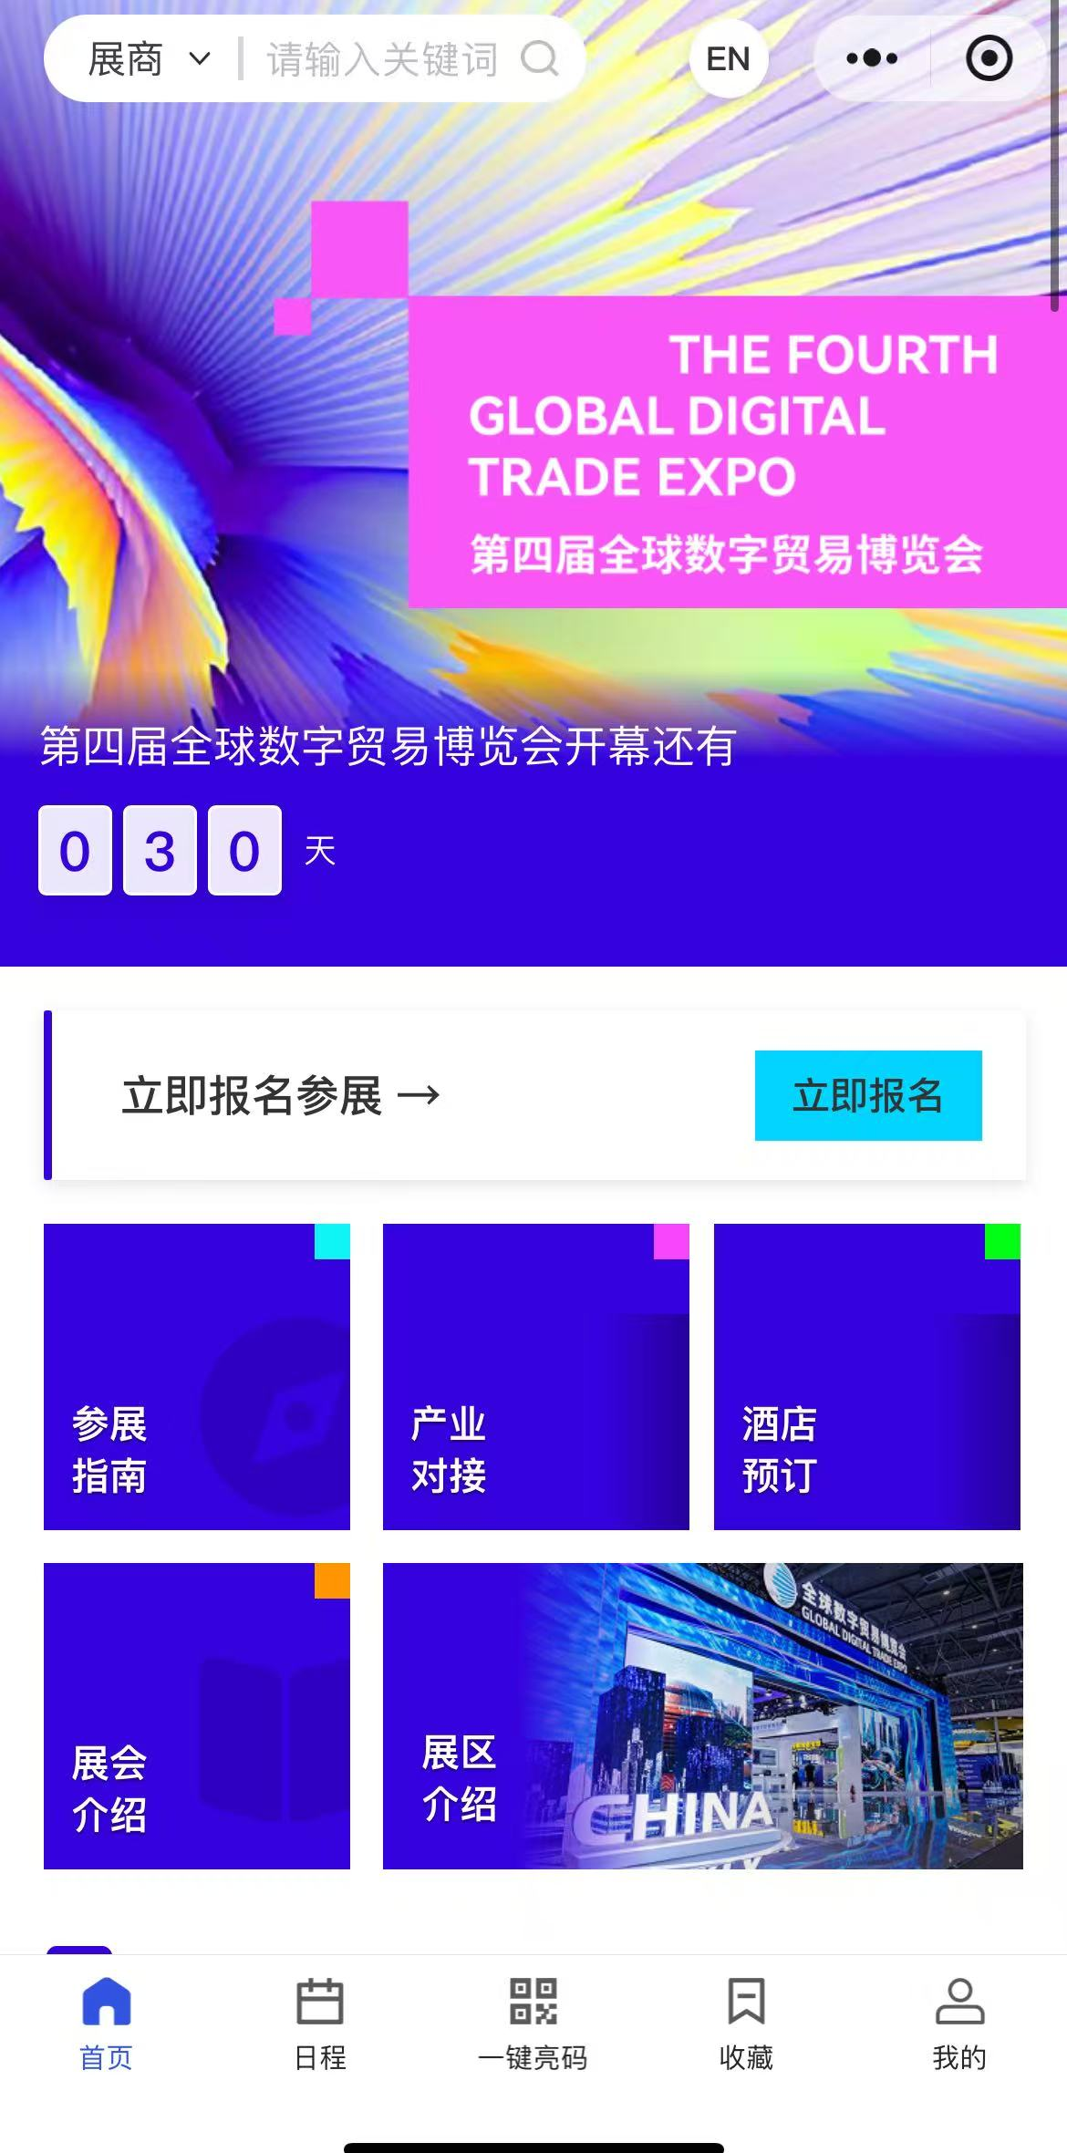

二、进入展商注册
2、点击展商注册或小程序点击参展报名，选择展商。
PC/H5
H5/小程序

Slide 6

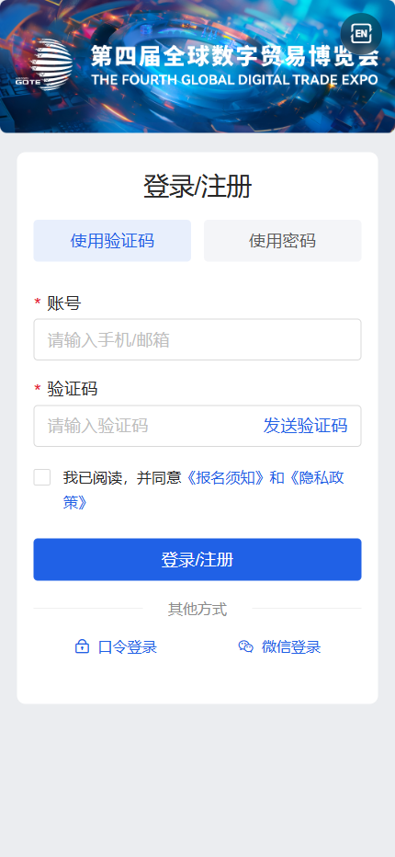
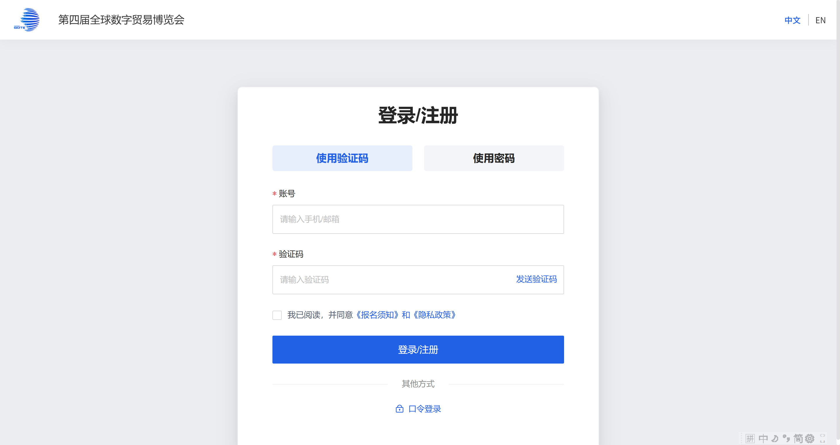
三、展商注册
1、进入参展商登录/注册页面，输入手机号/邮箱，获取验证码进行账号注册/登录；
注意：注册登录阶段，展商不需要使用口令登录。
PC
H5/小程序

Slide 7
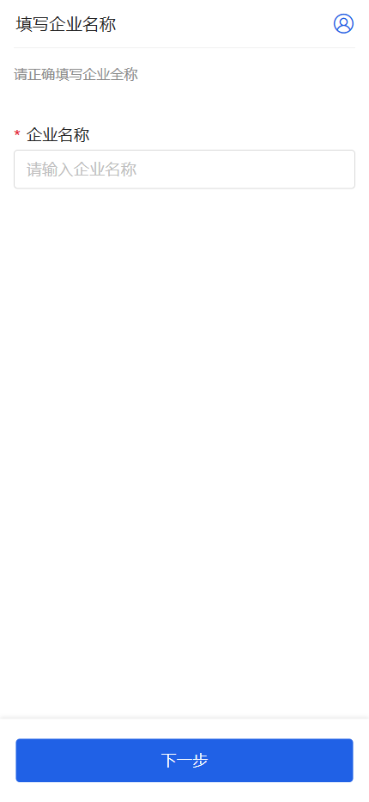
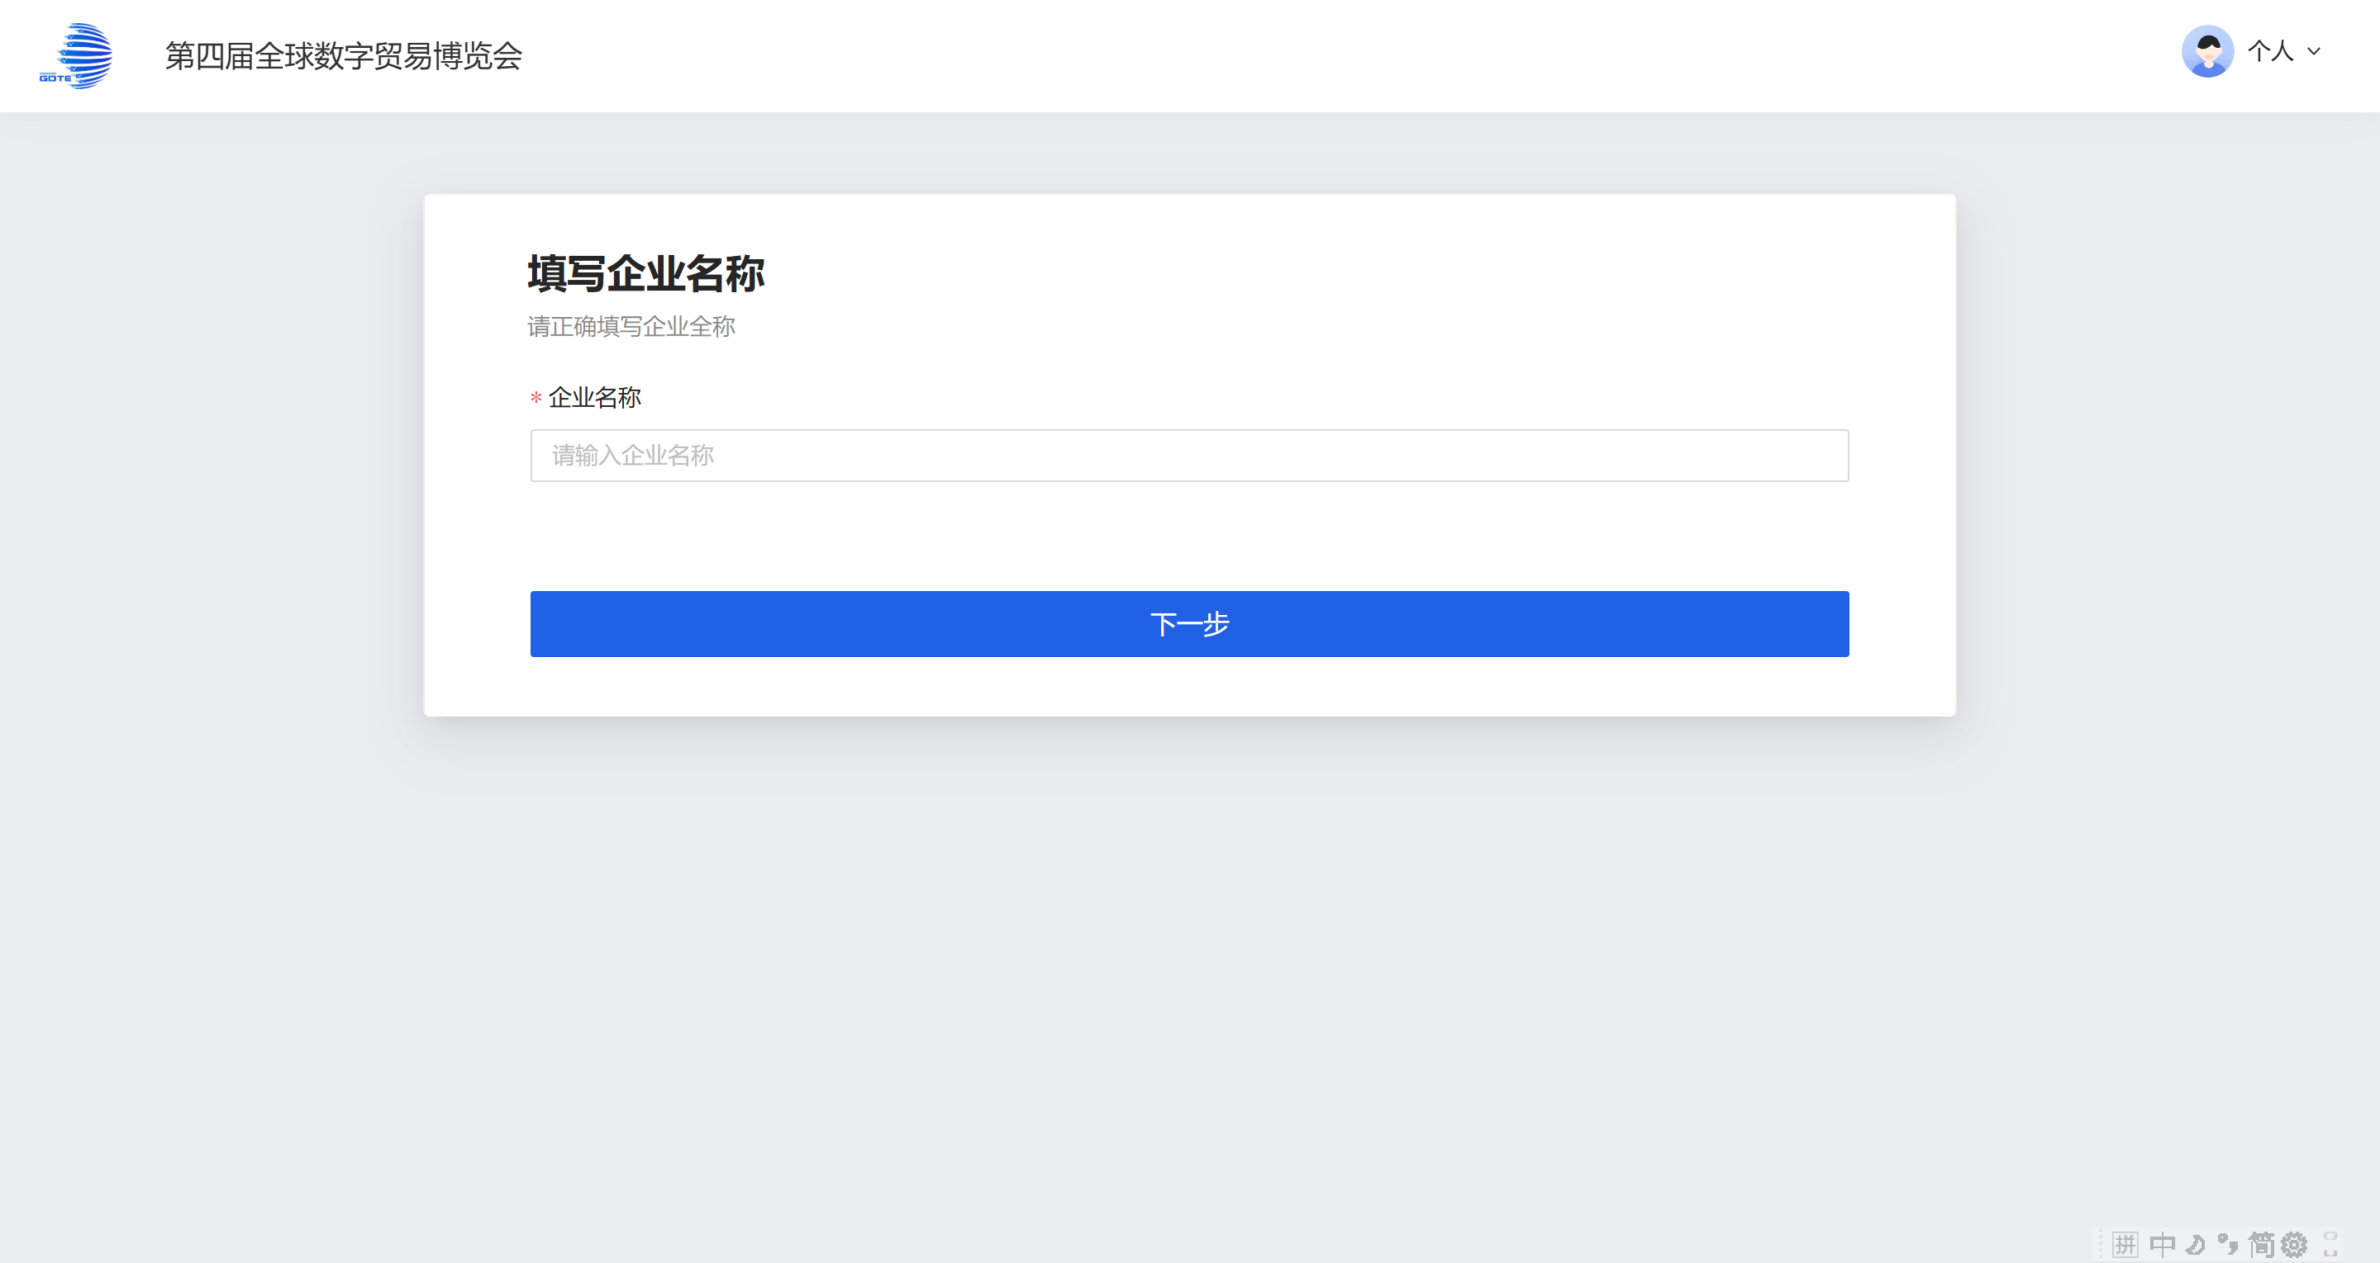
三、展商注册
2、填写企业名称信息，点击【下一步】；
【企业名称】为对外展示名称，请谨慎填写。且该字段具有唯一性，即某个
公司名称被使用过，则其他账号不可再使用该名称注册。
PC
H5/小程序

Slide 8
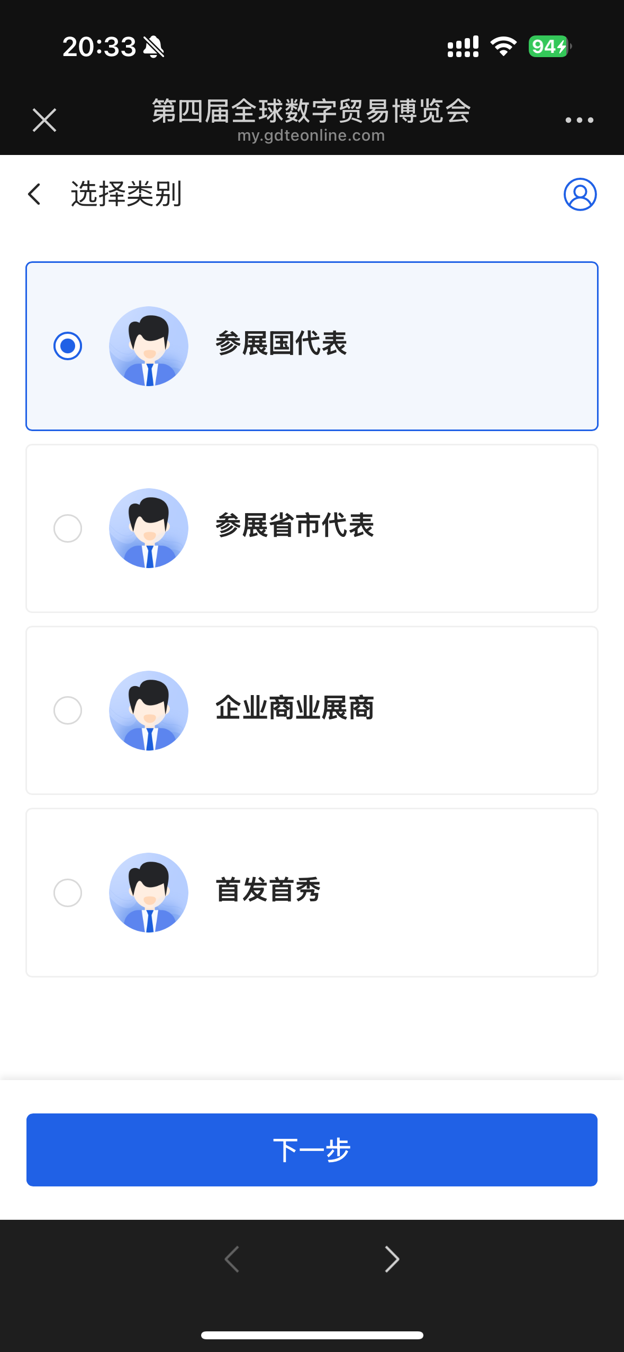
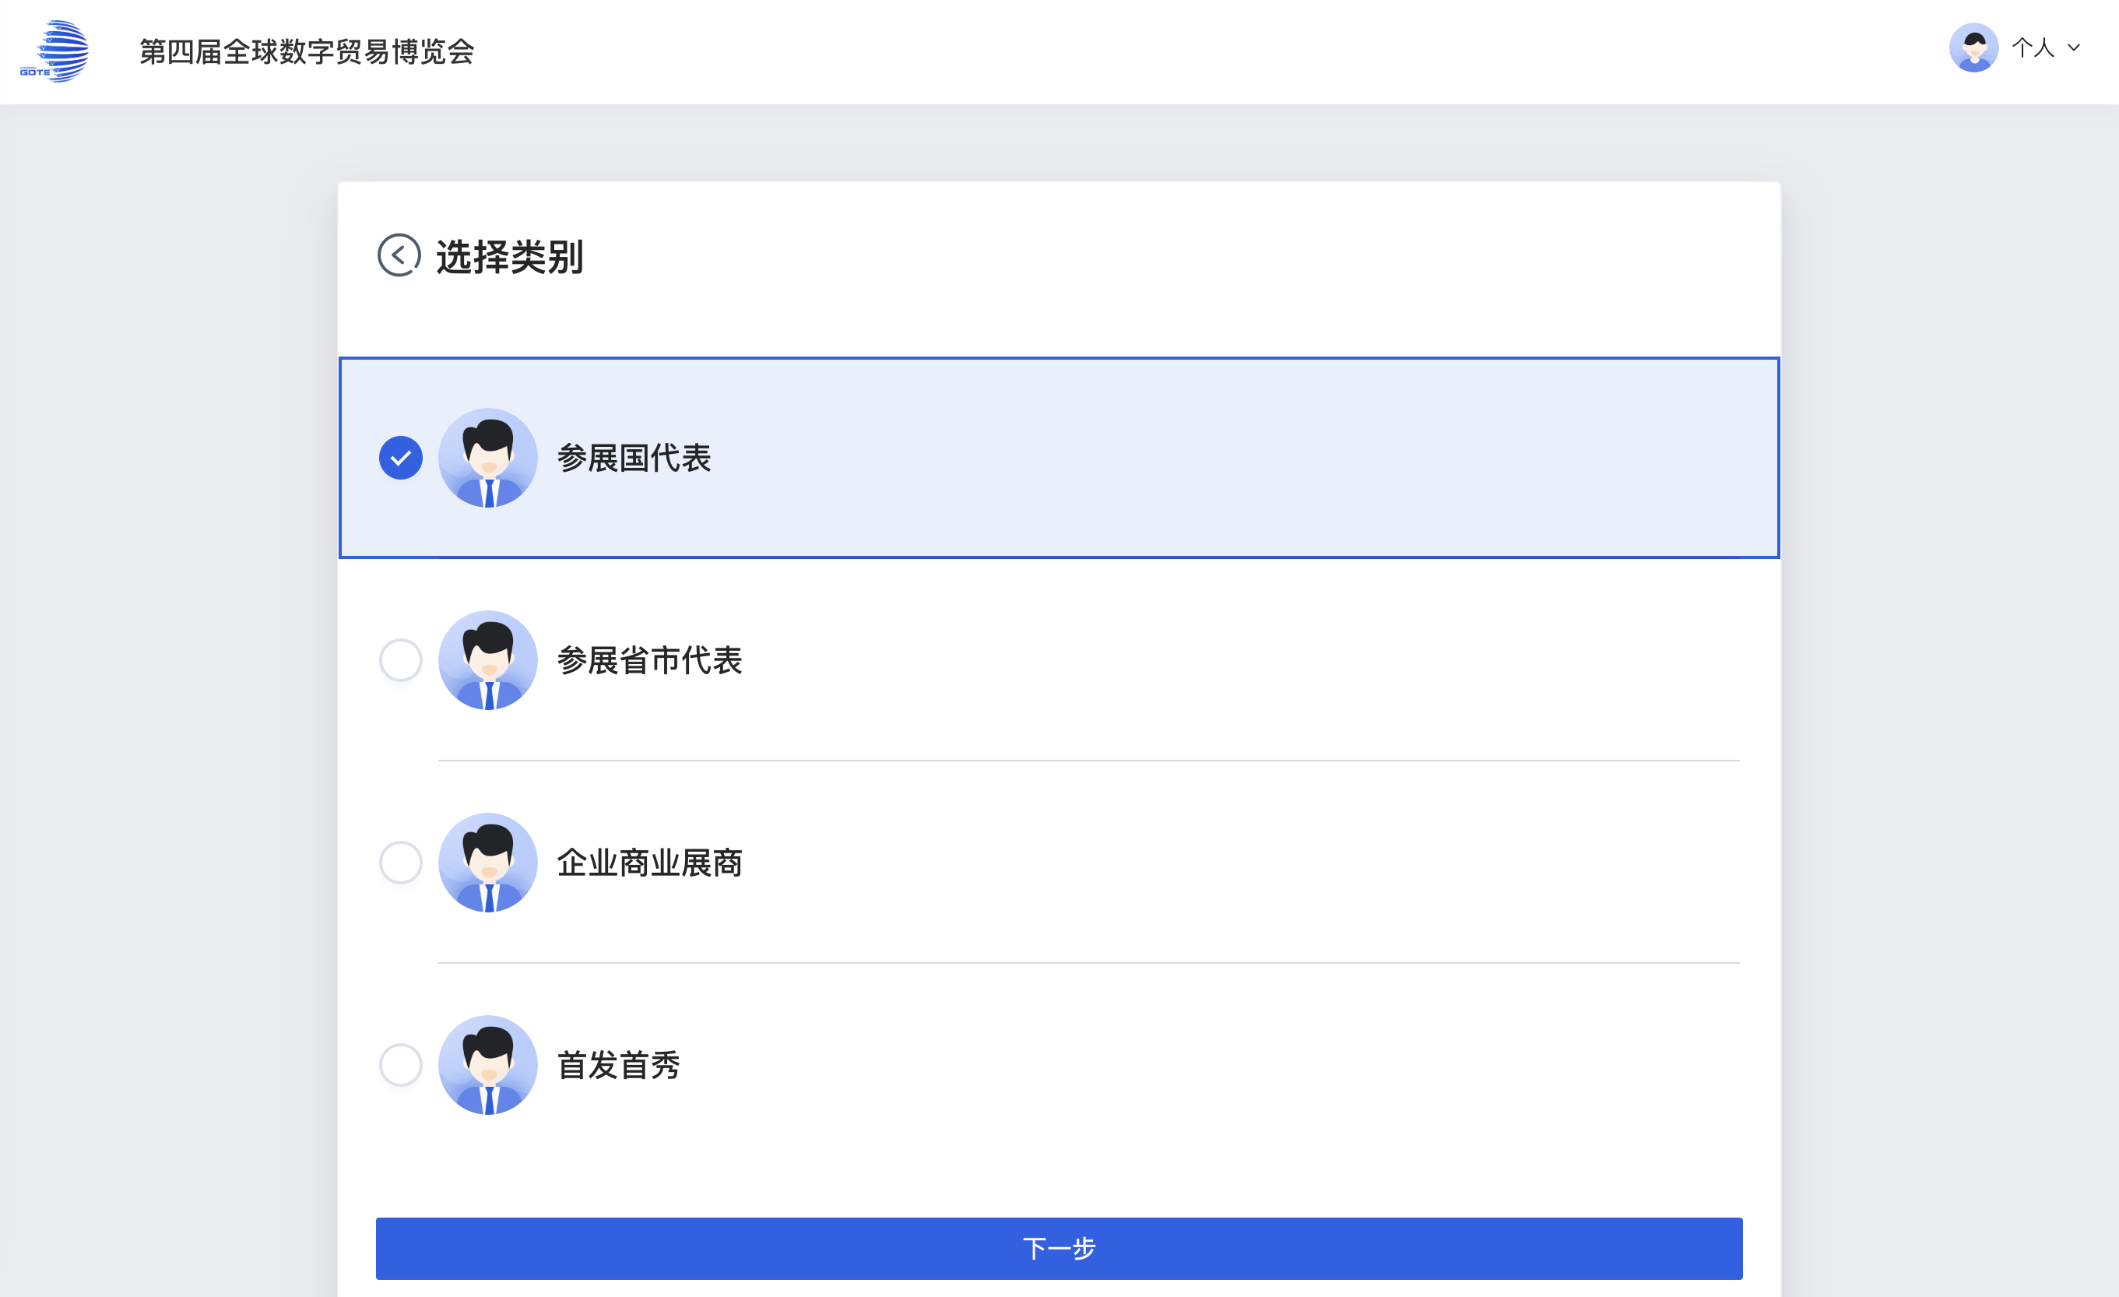
三、展商注册
2.1 选择对应参展类别，点击【下一步】；
【参展国代表】适用于主宾国、参展国代表
【参展省市代表】适用于参展省市代表
【企业商业展商】适用于企业展商
PC
H5/小程序

Slide 9
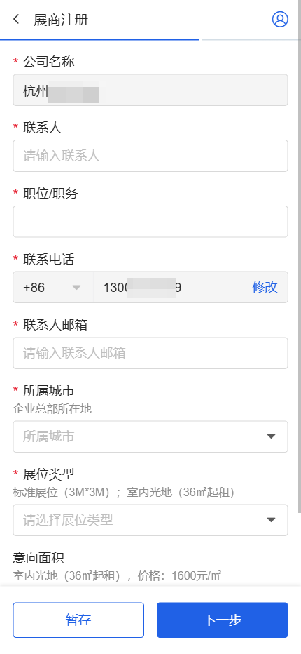
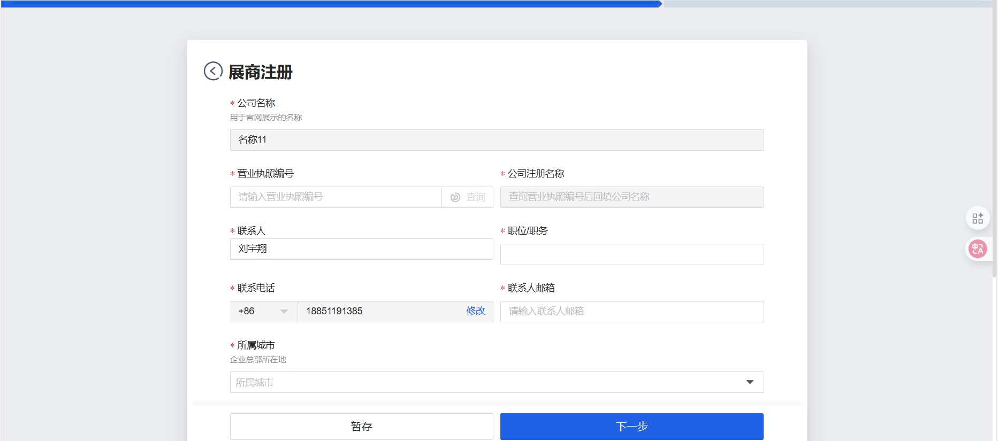
三、展商注册
3、填写展商企业注册信息，点击【下一步】；
【营业执照编号】填写展商所属的企业营业执照编号，点击查询，自动填充公司注册名称。
【联系电话】如果使用邮箱作为登录信息注册，则此处的手机号仅作为联系人电话，不做为登录信息。
【所属城市】填写公司总部所在城市。
【展位类型】选择“标摊”，则【数量】填写个数；【展位类型】选择“特装”，则【数量】填写面积。
PC
H5/小程序

Slide 10
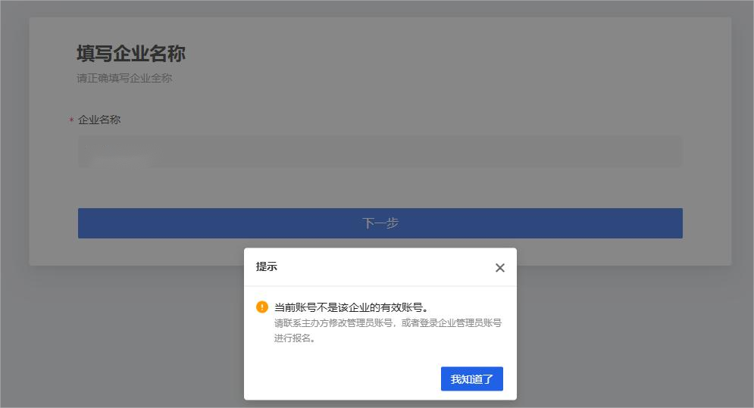
三、展商注册
4、历史展商注册操作：
如您在填写过程中，遇到以下图中的情况，表示该展商名称已被使用。您需要联系对应的馆长，馆长会通过更换企业超级管理员对历史展商关联的手机号协助变更。
PC

Slide 11
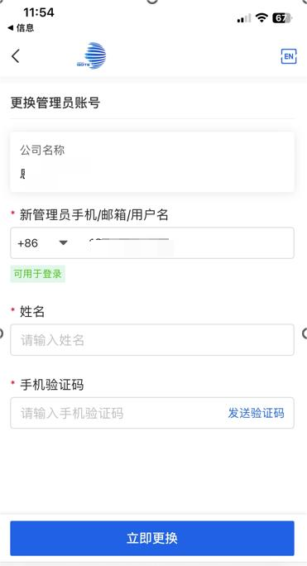
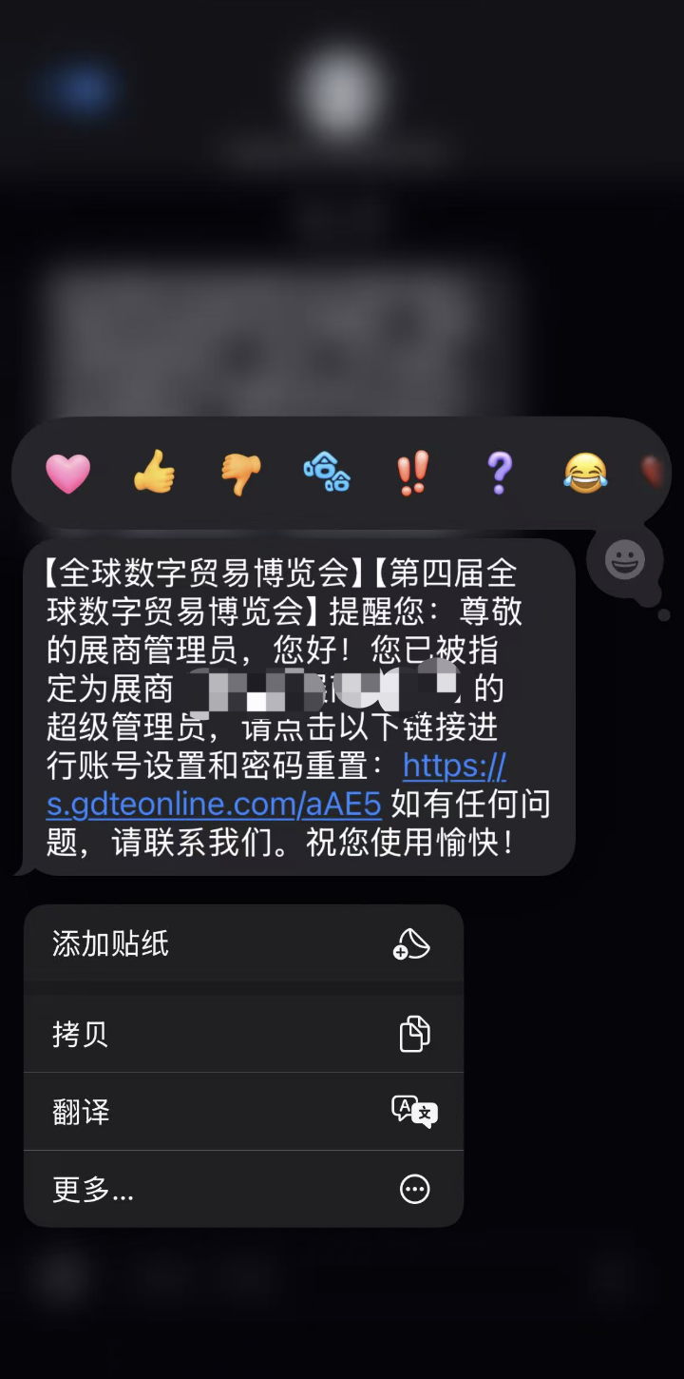
三、展商注册
更换企业超级管理员
馆长操作后，您会收到如图所示的短信链接，点击链接进入变更操作页面，您可填入希望注册的手机号，自行完成该手机号和该公司名称的绑定。
信息
小程序

Slide 12
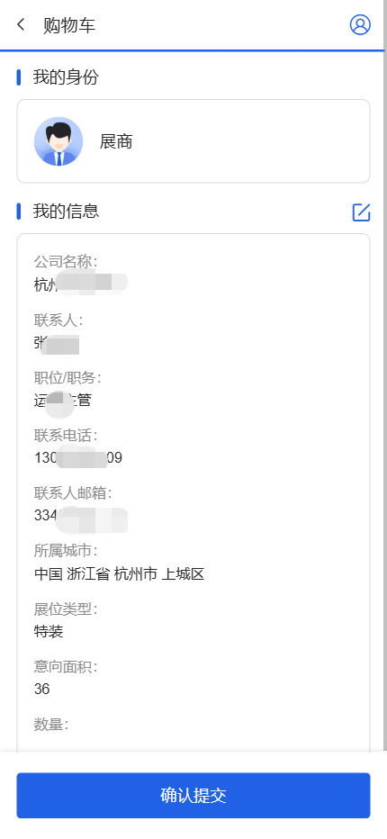
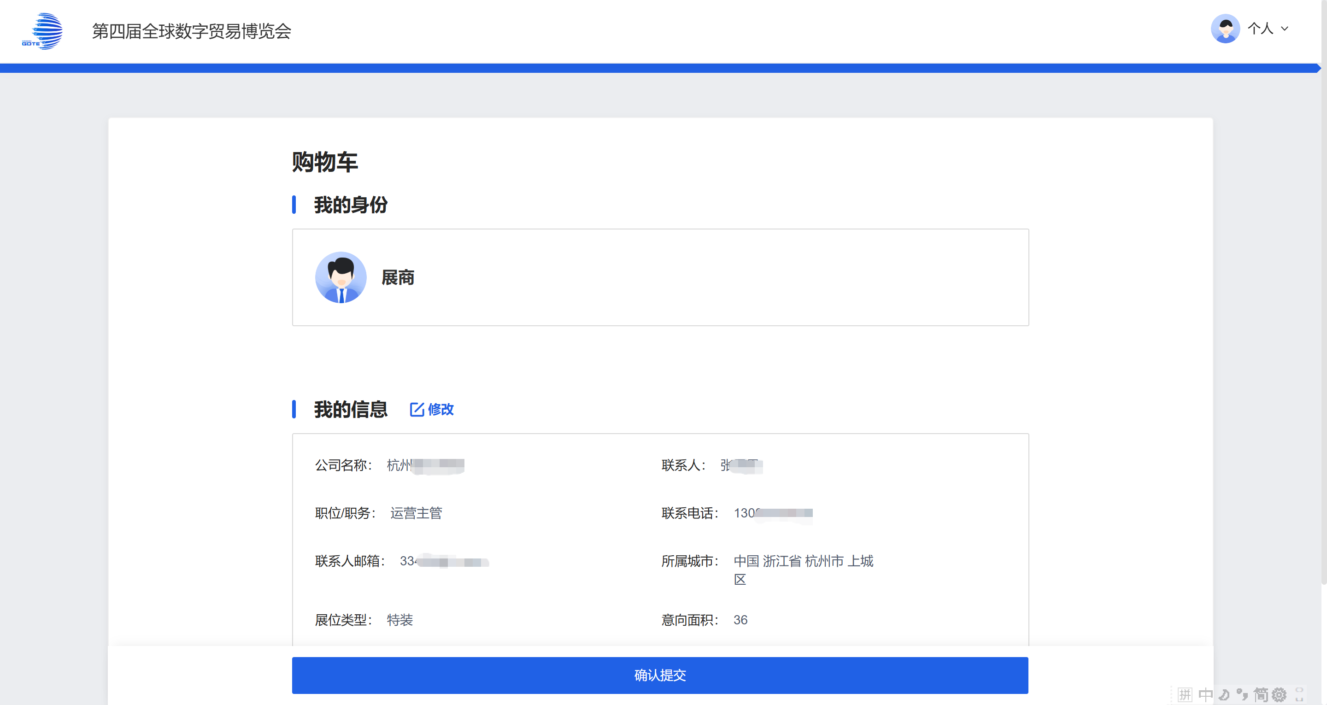
三、展商注册
5、确认信息无误后，点击【确认提交】，提交后等待主办方审核。
检查并确认所填写的信息是否正确，如填写错误，可点击“编
辑”进行编辑；确认无误可点击“确认提交”提交信息进入审
核环节。
PC
H5/小程序

Slide 13
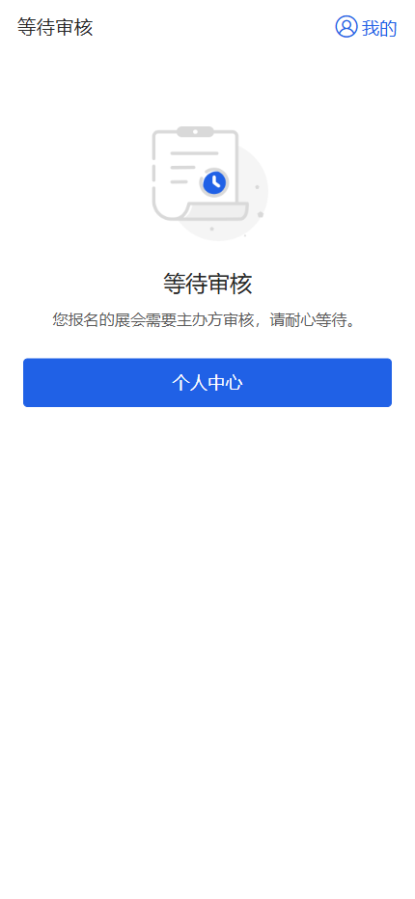
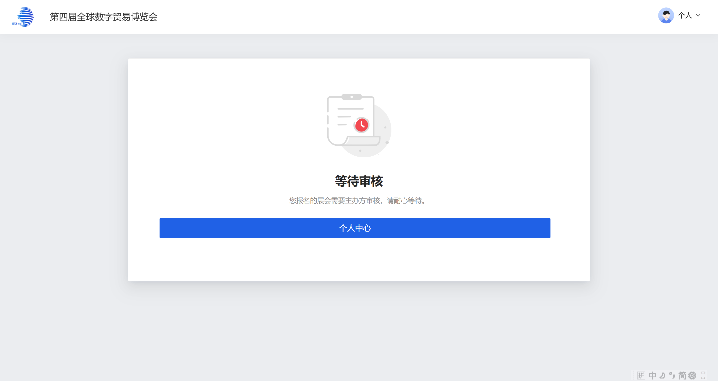
三、展商注册
6、信息确认无误提交后，可点击【个人中心】或后续通过数贸在线网站，选择参展商登录，手机获取验证码进入参展商中心页面，查看审核状态。
PC
H5/小程序

Slide 14
证件申请

Slide 15
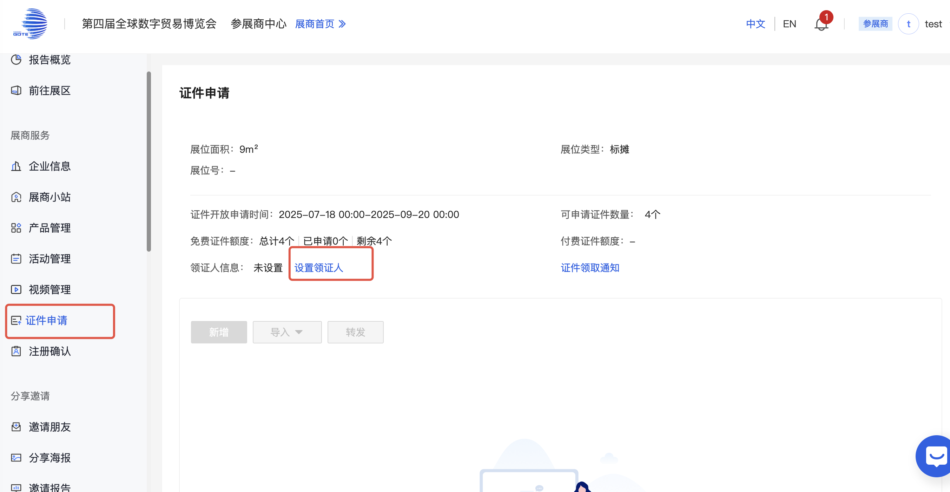
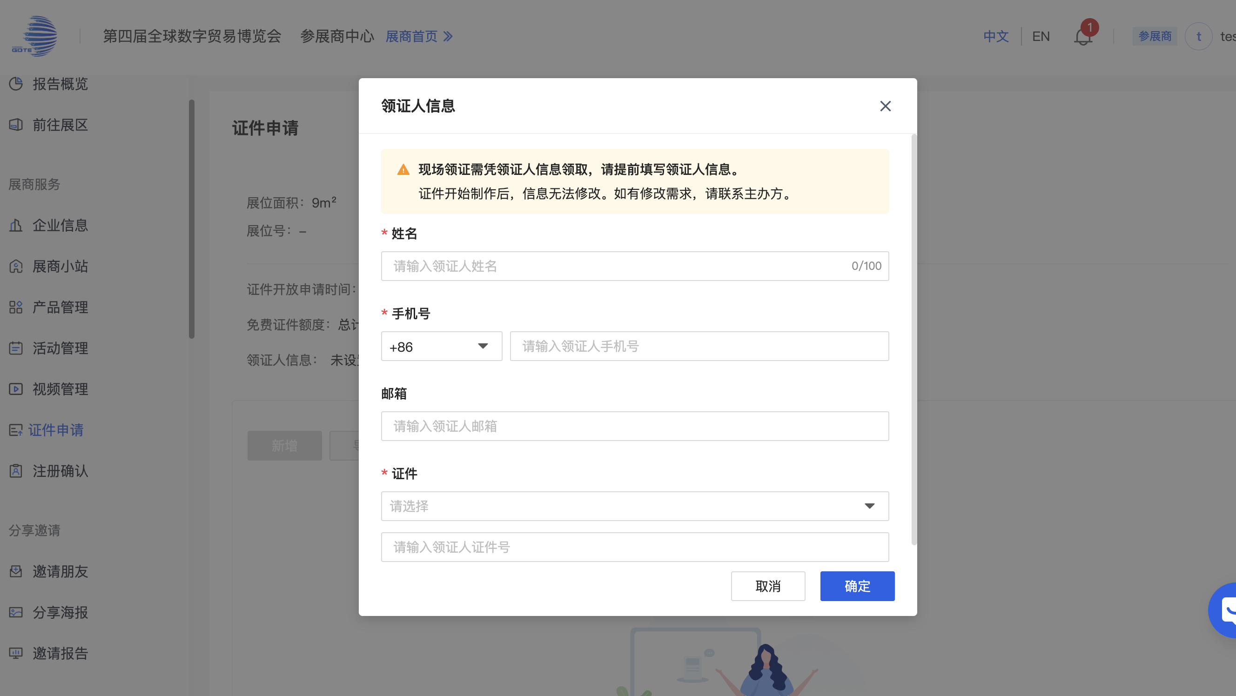
四、展商证件申请
展商审核通过后，可在【证件申请】-【设置领证人】填写证件领取方式及信息。
PC/H5

Slide 16
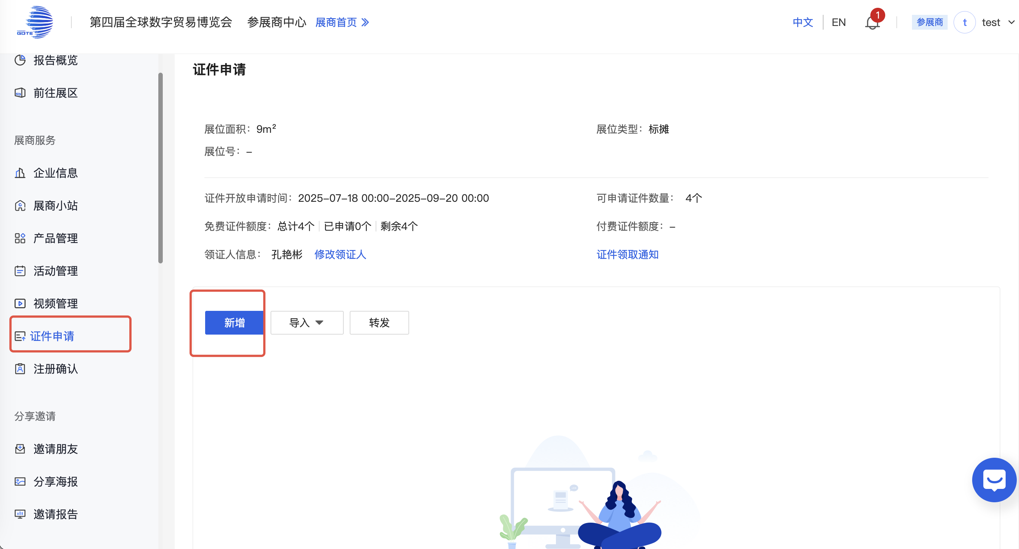
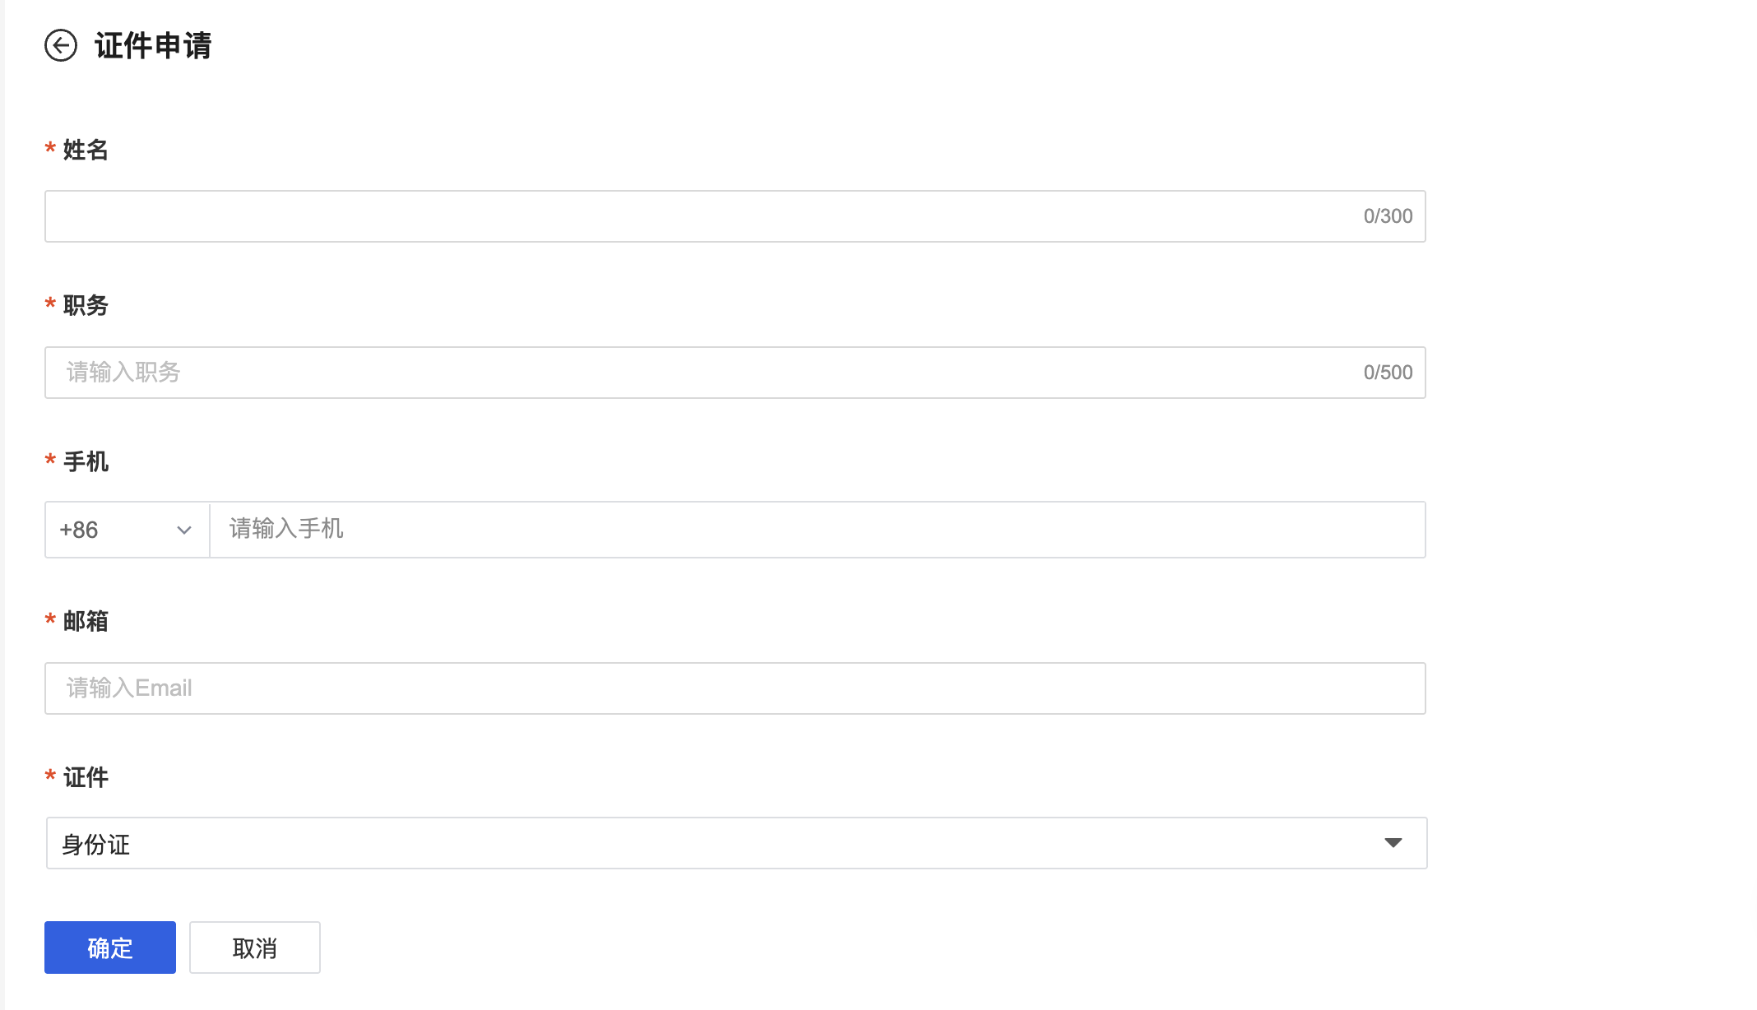
四、展商证件申请（单个添加）
领证人信息填写完毕后，点击【新增】填写证件人员信息，填写完毕等待审核即可。
PC

Slide 17
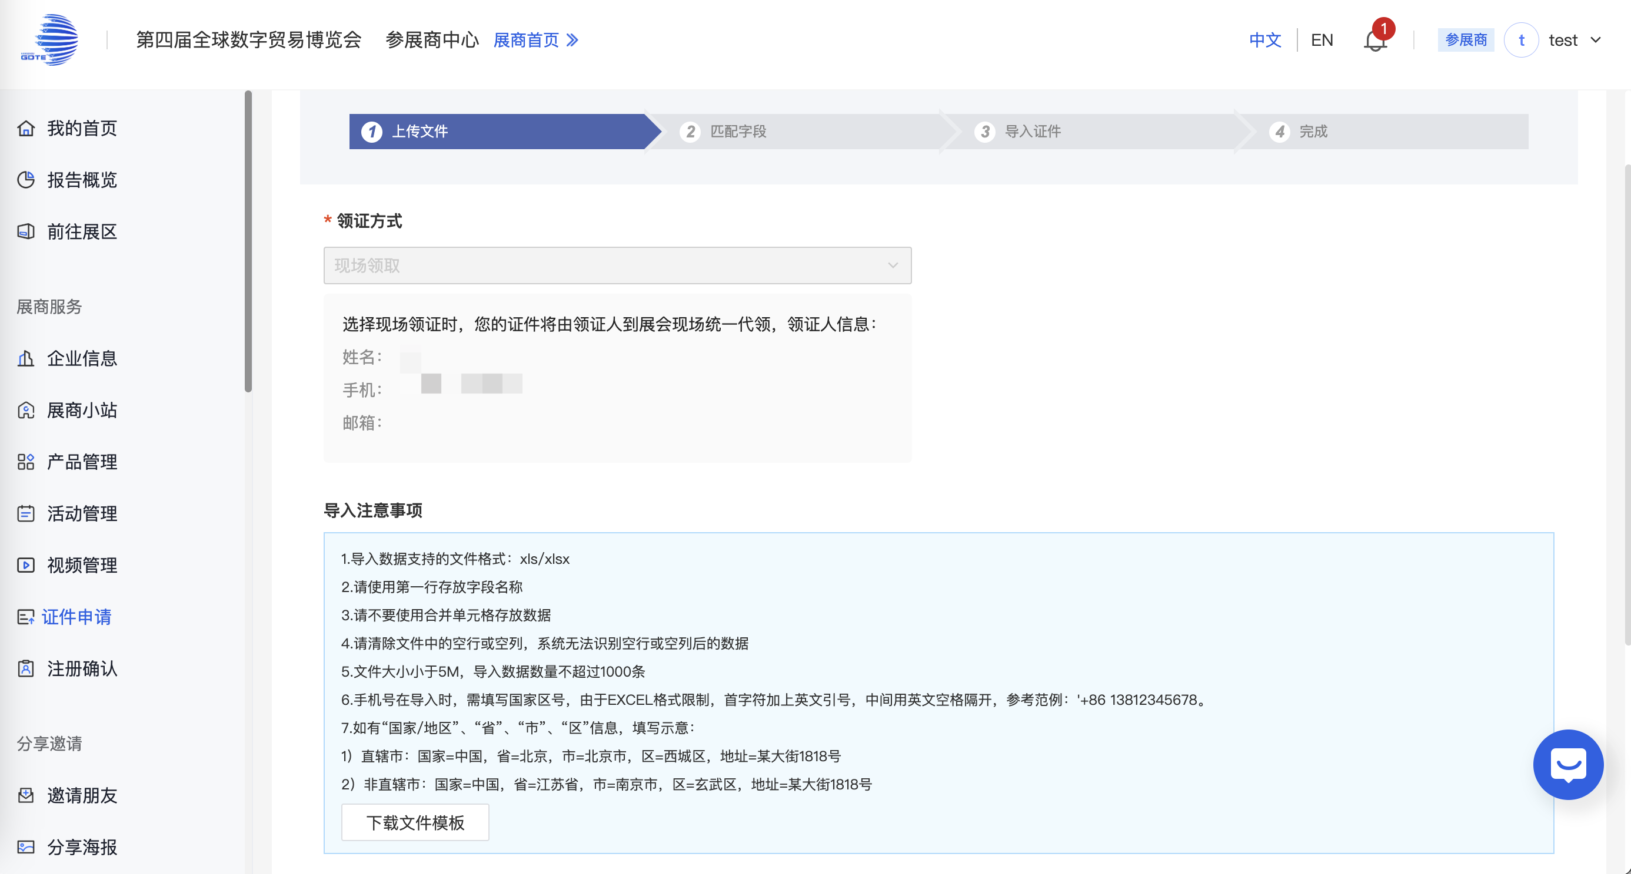
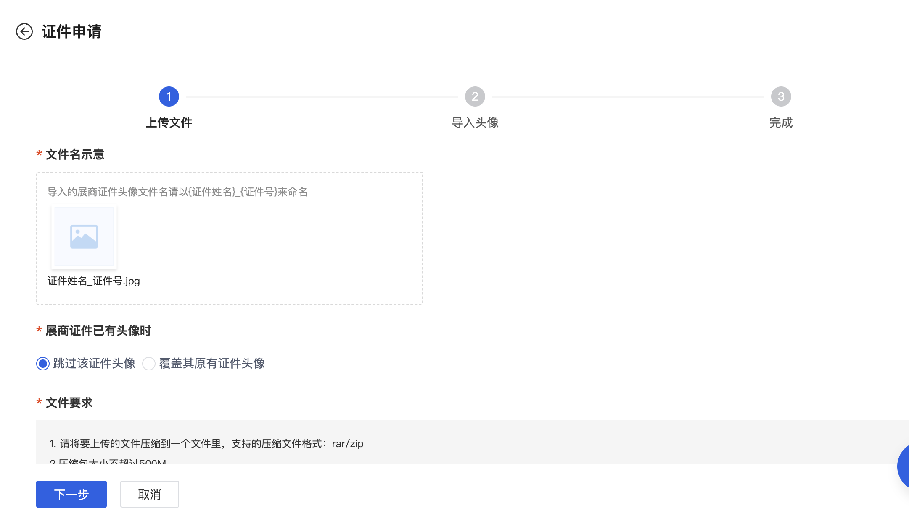
四、展商证件申请（导入）
1、【导入信息】-【下载模版】填写需申请的证件人员信息上传模版即可
2、人员信息上传完成后更新头像信息，格式：证件姓名_证件号.jpg；eg：张三_123xxx
1. 请将要上传的文件压缩到一个文件里，支持的压缩文件格式：rar/zip
2.压缩包大小不超过500M
3.头像图片支持的文件格式：jpg/jpeg/png，建议尺寸：500*500；请在上传前注意格式是否匹配目标字段的格式要求，否则上传后会无法正常使用
4.单个图片不超过2M
5.请根据设置的匹配规则，正确为上传的文件设置对应文件名
PC

Slide 18
企业信息完善

Slide 19
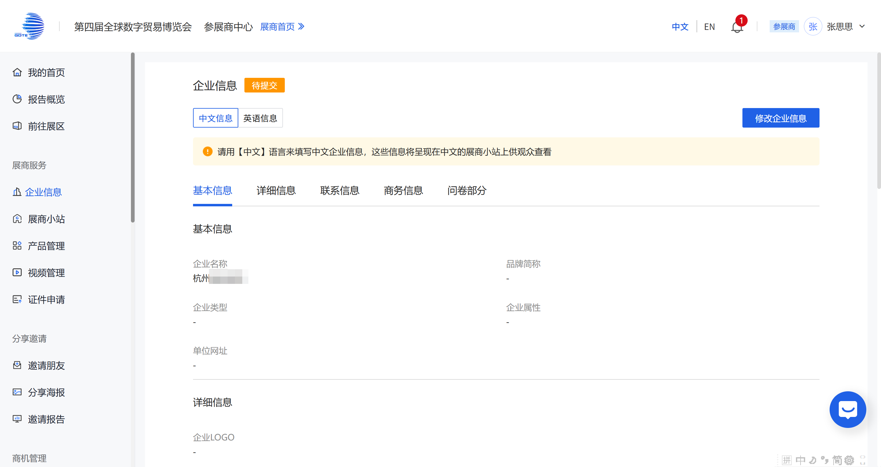
五、企业信息编辑
注册信息审核通过后，进入参展商中心，点击【企业信息】-【修改企业信息】，进入企业信息编辑页面，企业信息完善后点击保存即可。
PC

Slide 20
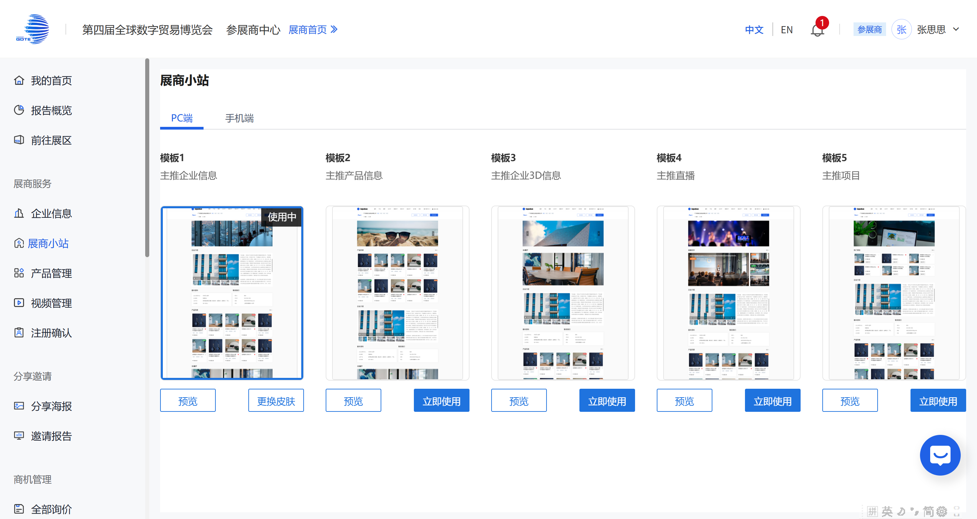
五、展商小站
【展商小站】页面，参展商可根据需求选择对应展商小站模板。
PC

Slide 21
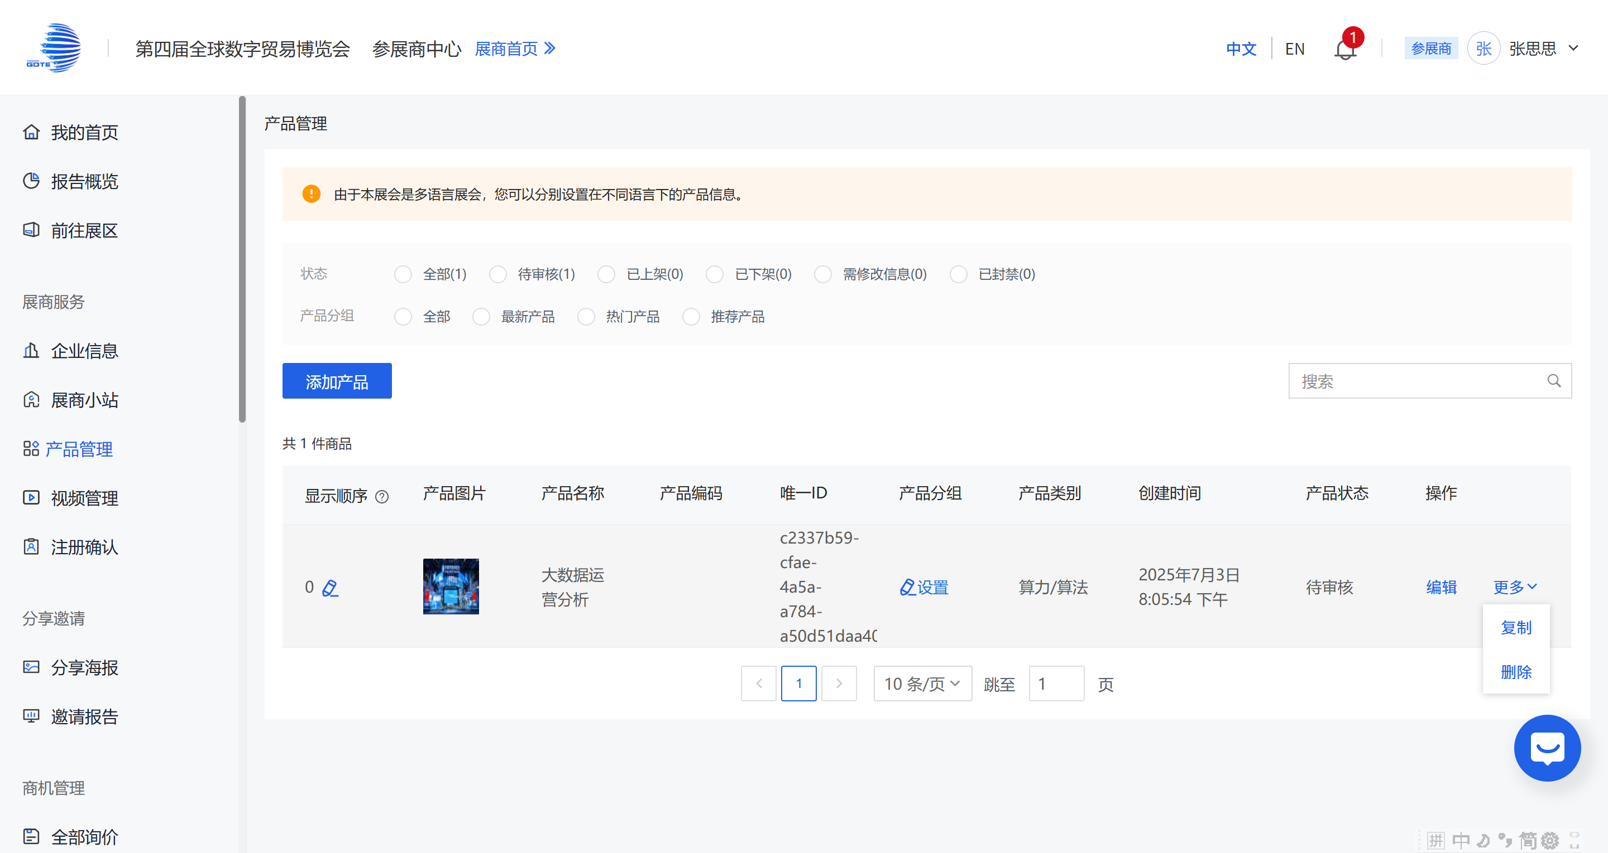
五、产品管理
1、【产品管理】页面中支持添加产品，并对上传的产品进行排序、编辑和删除等操作；
PC

Slide 22
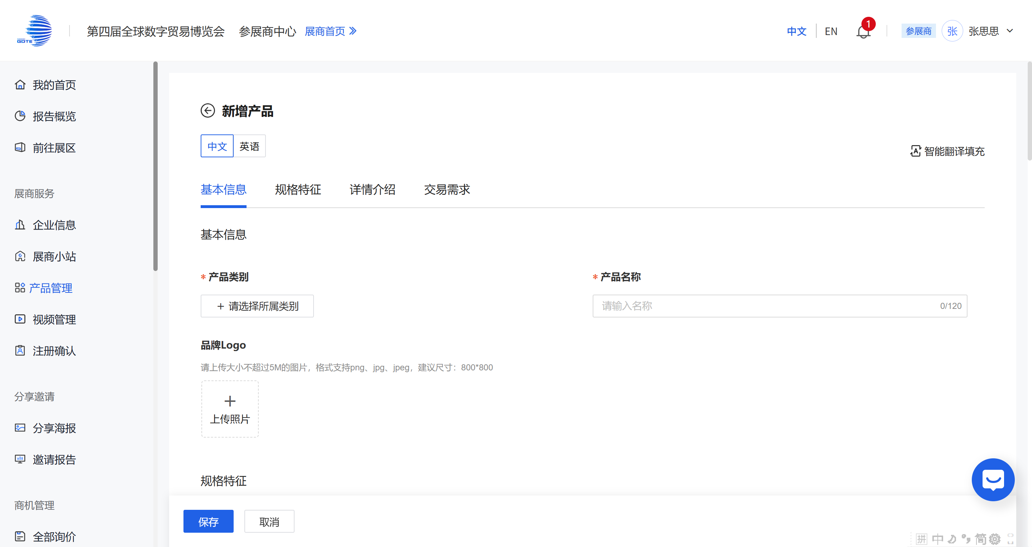
五、产品管理
2、添加产品：点击【产品管理】-【添加产品】，进入新增产品页面，填写产品信息后点击【保存】。
PC

Slide 23
个人信息设置

Slide 24
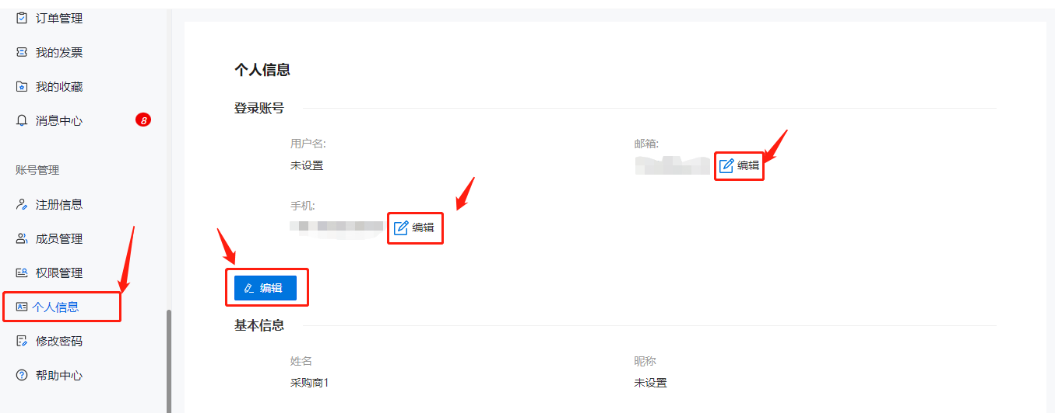
六、个人信息
【个人信息】页面可以进行登录手机账号、邮箱及管理员基本信息的修改设置。
PC

Slide 25
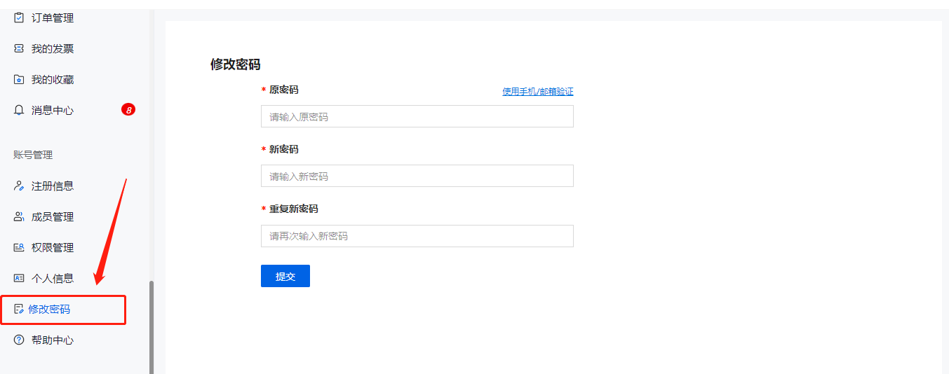
七、修改密码
【修改密码】页面可以进行登录密码的修改设置。
PC

Slide 26
第四届全球数字贸易博览会
欢迎您！

